Slide 1


TRƯỜNG TIỂU HỌC ĐÔ THỊ SÀI ĐỒNG
MĨ THUẬT LỚP 1
Chủ đề 2:
Ngôi nhà của em
GV: Đặng Thị Hải Yến

Slide 2





Slide 3
Tiết 1: Vẽ ngôi nhà từ hình và màu cơ bản

Slide 4


YÊU CẦU
CẦN ĐẠT
1
Nhận biết được chất liệu chì màu, bút sáp màu
Biết cách sử dụng được: chấm, nét, hình, mảng; để thực hành tạo nên bức tranh với chủ đề “Ngôi nhà của em” theo dạng hình đơn giản: vuông, tròn, tam giác, chữ nhật,…
2
3
Biết yêu quý giữ gìn nhà cửa sạch sẽ
4
Biết trưng bày, nêu tên sản phẩm và phân biệt màu,
hình cơ bản.

Slide 5






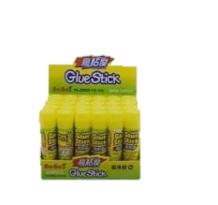



Kiểm tra đồ dùng

Slide 6


1
Hoạt động khám phá

Slide 7
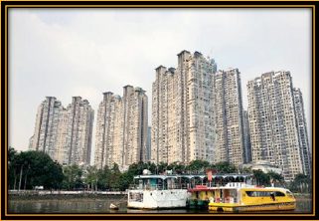
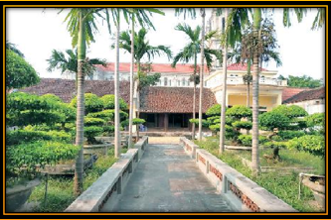
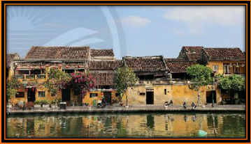
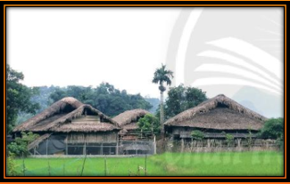

1
Nhà trong cuộc sống
+ Có những hình ảnh nào trong hình trên?
+ Những ngôi nhà đó được xuất hiện ở đâu?
+ Những ngôi nhà đó có hình gì?
+ Màu sắc của những ngôi nhà đó?
Nhà ở chung cư TPHCM
Nhà ở làng Tiêu Thượng – Hà Nam
Nhà ở Hội An
Nhà dân tộc Tày – Hà Giang

Slide 8

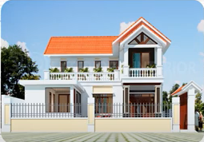
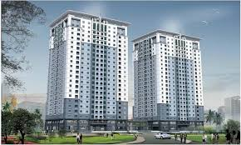
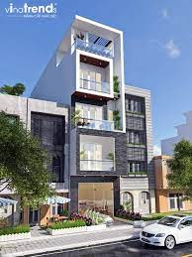
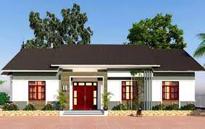
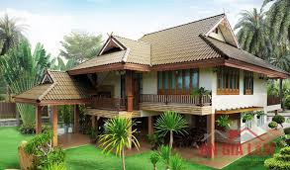
1

Slide 9


1
Ghi nhớ
-Trong cuộc sống mỗi vùng miền sẽ có những ngôi nhà khác nhau với hình dáng, màu sắc khác nhau.

Slide 10

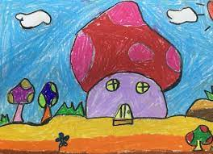

1
Nhà trong tranh vẽ
+ Những ngôi nhà đó được tạo lên từ những hình gì?
+ Ngôi nhà đó có những bộ phận nào?
+ Màu sắc của những ngôi nhà đó?

Slide 11



1
Ghi nhớ
-Nhà trong tranh là phản ánh hình ảnh trong thực tế dưới những nét vẽ của chúng ta ngôi nhà trở lên sinh động hơn với nhiều màu sắc khác nhau.

Slide 12
2
Hoạt động
Kiến tạo
Kiến thức – Kĩ năng

Slide 13
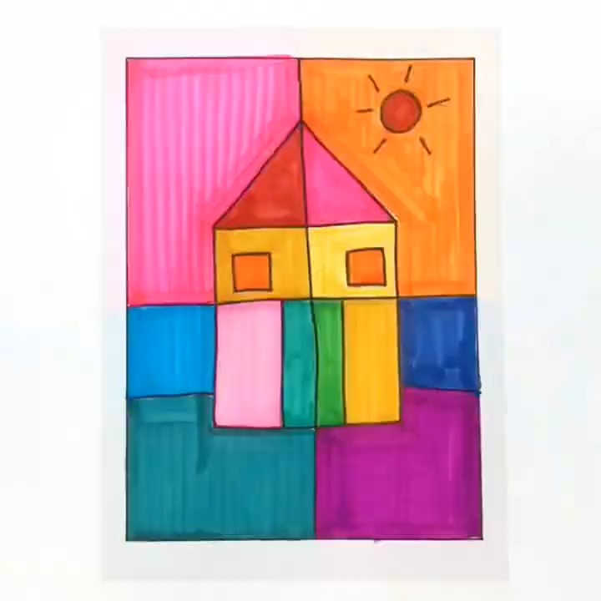

Slide 14
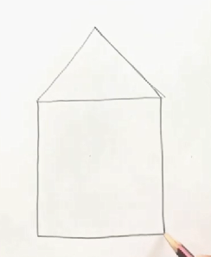
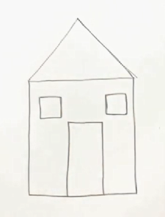
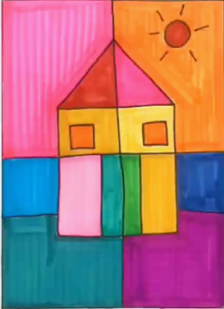

2
Cách vẽ ngôi nhà
Bước 1: Vẽ khung hình
ngôi nhà
Bước 2: Vẽ cửa ra vào và cửa sổ
Bước 3: Vẽ thêm hoạ tiết
và tô màu

Slide 15
3
Hoạt động
Luyện tập – sáng tạo

Slide 16
3
Yêu cầu: Em hãy vẽ bức tranh ngôi nhà từ các hình, màu cơ bản và tô màu theo ý thích

Slide 17

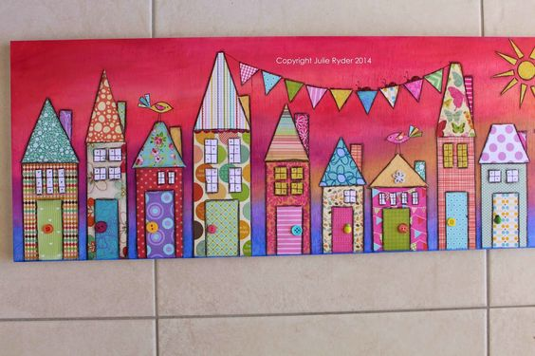
Sản phẩm
Tham khảo

Slide 18
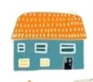
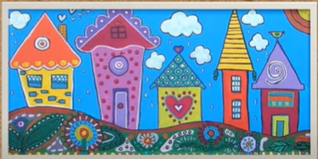
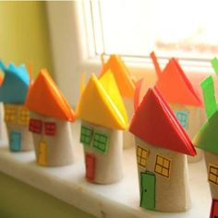
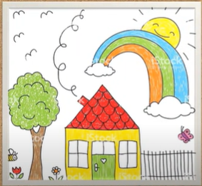
Sản phẩm
Tham khảo

Slide 19
4
Hoạt động
Phân tích – Đánh giá

Slide 20
Em hãy trưng bày và chia sẻ sản phẩm của mình với những người thân nhé!

Slide 21
DẶN DÒ
Các em nhớ lưu giữ bài vẽ của mình vào túi đựng tài liệu.
Chúc các em làm bài thật tốt và nhớ nhờ bố mẹ chụp lại bài vẽ gửi cho thầy, cô giáo nhé !

Slide 22


Xin chào tạm biệt và hẹn gặp lại các con!

